Slide 1
Et mere fit ITS 2016, 2017 → 2021
ITS temamøde
17. Maj 2017

Slide 2
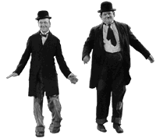
Fra dans på stedet …………
….. til målrettet fremdrift

Slide 3
3
Plan EKSEKVERING:
Fase 0 → Fase 1 → Fase 2
Results
Fase 2 Plan med dynamiske forbedringer igangsættes
Scenario 1: With Benefit Tracking
Continue - Keep momentum and capture the future potential
“Quick Fix” på 6 specifikke områder
Scenario 2: Without Benefit Tracking
The situation will gradually return to what is was before – lack of learning, standardization and continuous improvement
Forbedret IT fundament og digitalisering virker ikke tilfredsstillende
Time
Fase 0: ~nu
Fase 1 start: 0-6 måneder
Fase 2 start: 6→ måneder
Fase 0 med forbe-redelse og beslutning
PREP
Fase 1 med “Quick Fix” på 6 udvalgte områder TURN AROUND
#De 7 INDSATSER”
Solid Fase 2 Plan
LONG TERM STEADY IMPROVEMENT
“fornyet” IT- og digitaliseringsstrategi
Notes:
3

Slide 4
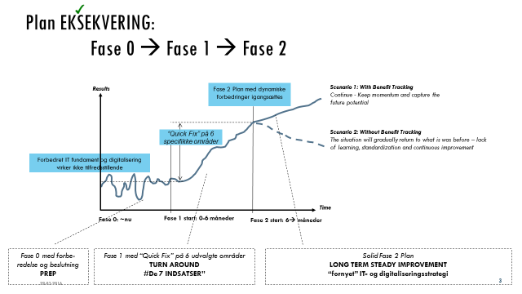
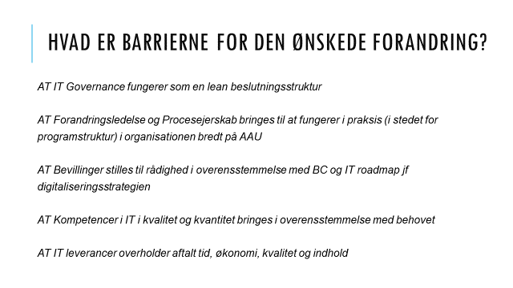
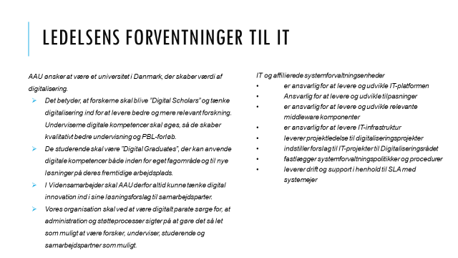
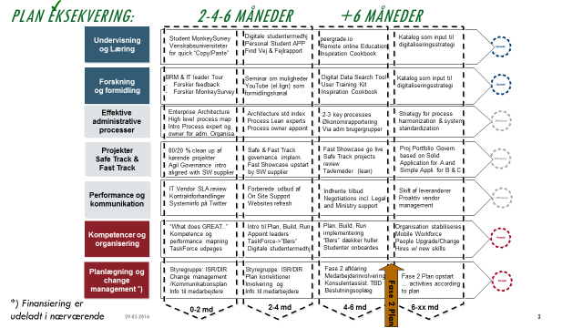
Udgangspunktet

Slide 5
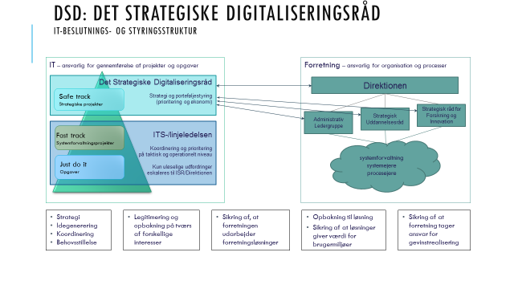
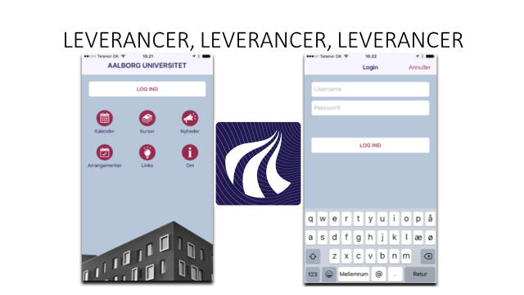
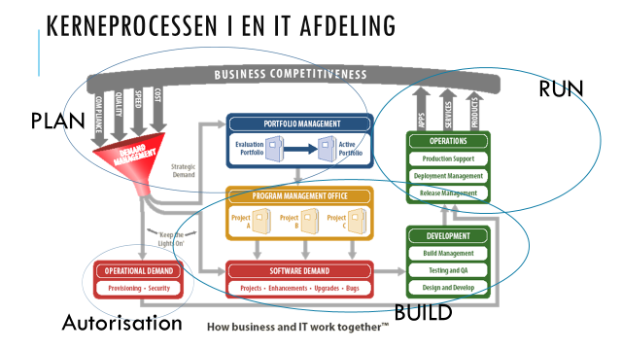
Ændringerne: LEVERANCER I CENTRUM

Slide 6
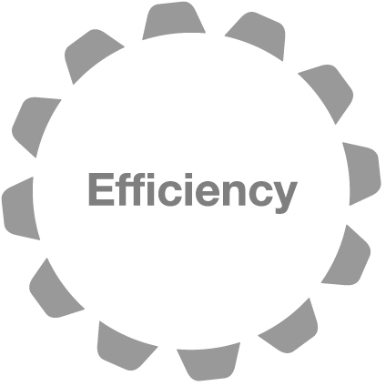
Plan EKSEKVERING: 2-4-6 måneder +6 måneder
Undervisning
og Læring
Student MonkeySurvey
Venskabsuniversiteter
for quick “Copy/Paste”
Digitale studentermedhj
Personal Student APP
Find Vej & Fejlrapport
Katalog som input til digitaliseringsstrategi
peergrade.io
Flipped classroom
Inspiration Cookbook
Forskning
og formidling
BRM & IT leader Tour
Forsker feedback
Forsker MonkeySurvey
Seminar om muligheder
YouTube (el.lign) som formidlingskanal
Digital Data Search Tool
User Training Kit
Inspiration kogebog
Katalog som input til digitaliseringsstrategi
Effektive administrative processer
Enterprise Architecture
High level process map
Intro Process expert og owner for adm. Organisa.
Architektur std index
Proces Lean eksperter
Procesejere
2-3 key processes
Økonomirapportering Via adm brugergrupper
Strategi for proces harmonisering & system standardisering
Projekter
Safe Track & Fast Track
80/20 % clean up af kørende projekter
Agil Governance intro aligned with SW supplier
Safe & Fast Track governance implem.
Fast Showcase upstart via leverandør på APPs
Fast Showcase go live
Safe Track projekt review
Tavlemøder (lean)
Projekt Portfolio baseret på Safe Track, Fast Track og Just do it
Performance og kommunikation
IT Vendor SLA review
Kontraktforhandlinger
Systeminfo på Twitter
Mål og målinger
On Site Support
Website ajourføring
Indhente tilbud incl. Legal support
Brugerstilfredsheds-målinger
Fleksibel sourcing
Proaktiv leverandør
styring
Kompetencer og organisering
“What does GREAT Look like”
Kompetenceafklaring
Intro til Plan, Build, Run
Lederudvikling
Digitale studentermed-hjælpere tiltrækkes
Plan, Build, Run implementering
Studenter onboardes
Organisation stabiliseres
Konsulenttilknytninger
Medarbejderudvikling
Nye typer kompetencer
Planlægning og change management *)
Styregruppe: ISR/DIR
Change management /Kommunikationsplan
Info til medarbejdere
Styregruppe: ISR/DIR
Plan korrektioner
Involvering og
Info til medarbejdere
Fase 2 afklaring
Medarbejderinvolvering
Konsulentassistance
Beslutningsoplæg
Fase 2 Plan opstart
… aktiviteter jf. plan
*) Finansiering er
udeladt i nærværende
2-4 md
4-6 md
Fase 2 Plan
6-xx md
0-2 md

Slide 7
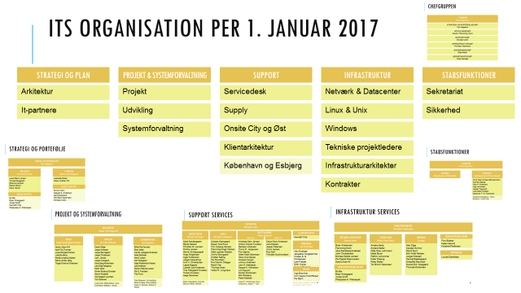
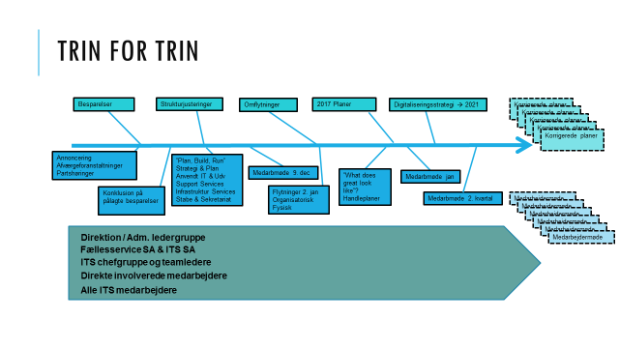
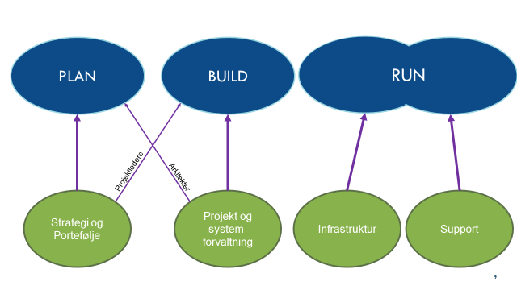
Besparelsesprocessen i 2016

Slide 8
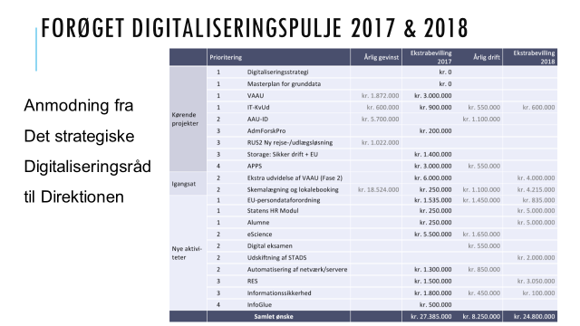
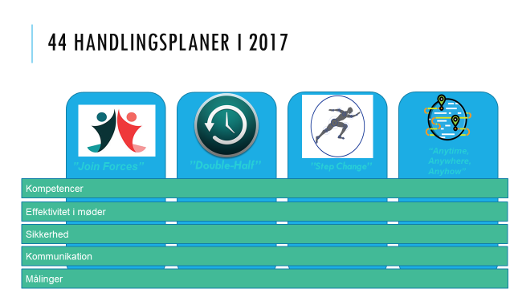
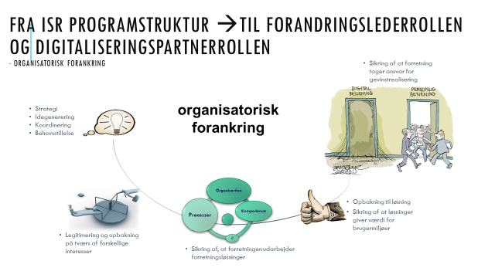
ITS 2017

Slide 9
God fremdrift i handlingsplaner

Slide 10
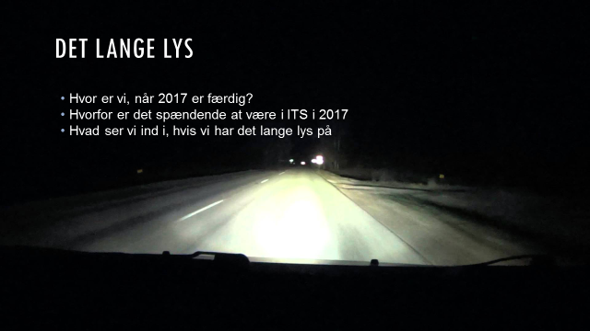
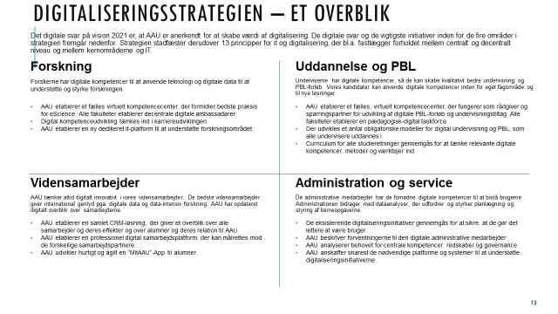
ITS MOD 2021: aau PÅ DIGITALISERINGSREJSEN
DESTINATION → STRATEGY. STRATEGY → STRUCTURE. STRUCTURE → COMPETENCES. COMPETENCES → PEOPLE.

